Slide 1
Железнодорожная филокартия как пример культурной коммуникации в Российской империи начала XX века (по материалам корпуса «Пишу тебе»)
Журавлева Мария НИУ ВШЭ, г. Москва 2024

Slide 2
Цель и задачи
Цель: выявить эмоциональную связь между изображением на открытке и текстовым содержанием в рамках железнодорожных открыток
Задачи:
1. Охарактеризовать исторический контекст ж/д строительства
2. Отфильтровать базу данных корпуса «Пишу тебе»
3. Проанализировать текст имеющихся открыток

Slide 5
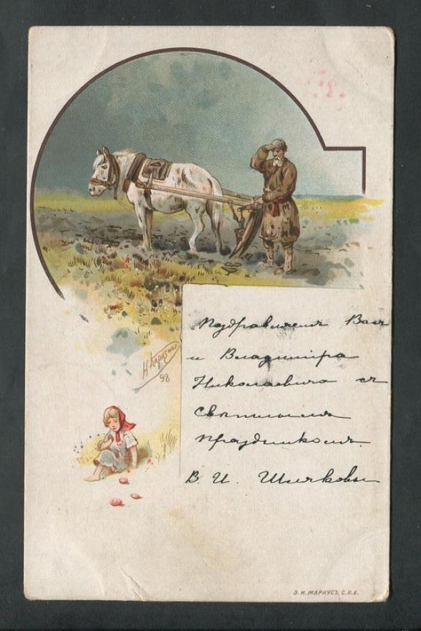
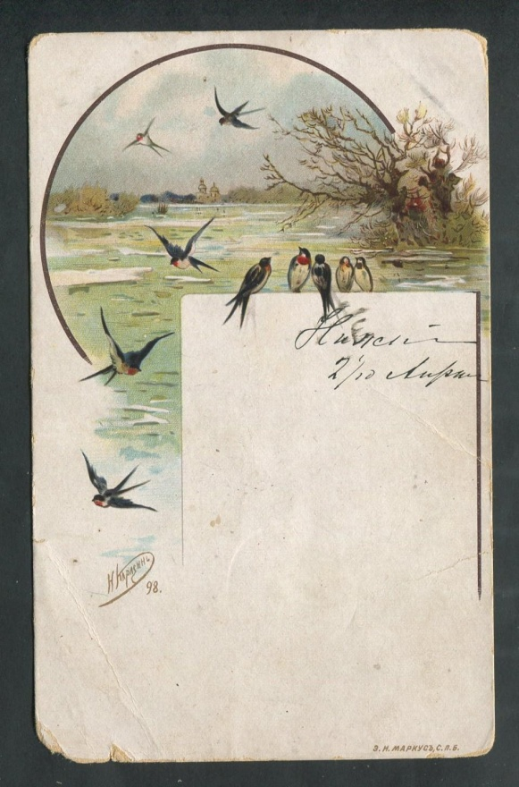

Slide 7
{Дорой[^Дорогой] Степа! получил твое письмо, адрес сказал Лизе[*Лиде]. Сообщи причину - почему остался. Все благополучно шлем привет. Будь здоров! Аркадий} {Все жду тебя от этого Вокзала, но не знаю дождусь ли!}
Уфа – Орёл 1903 год

Slide 8
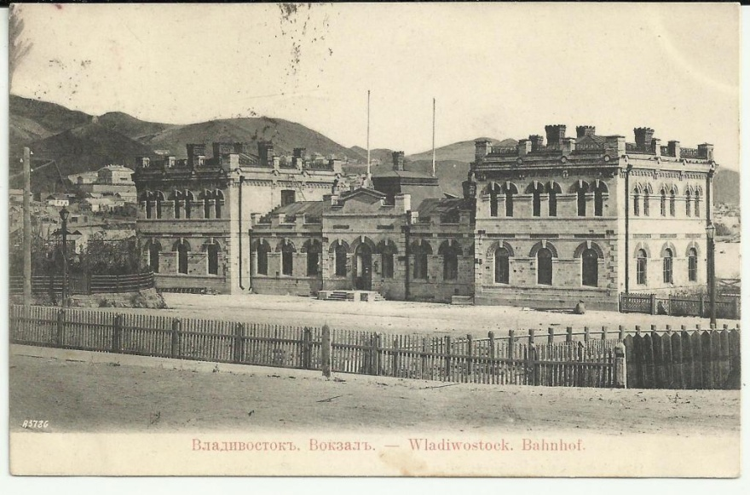
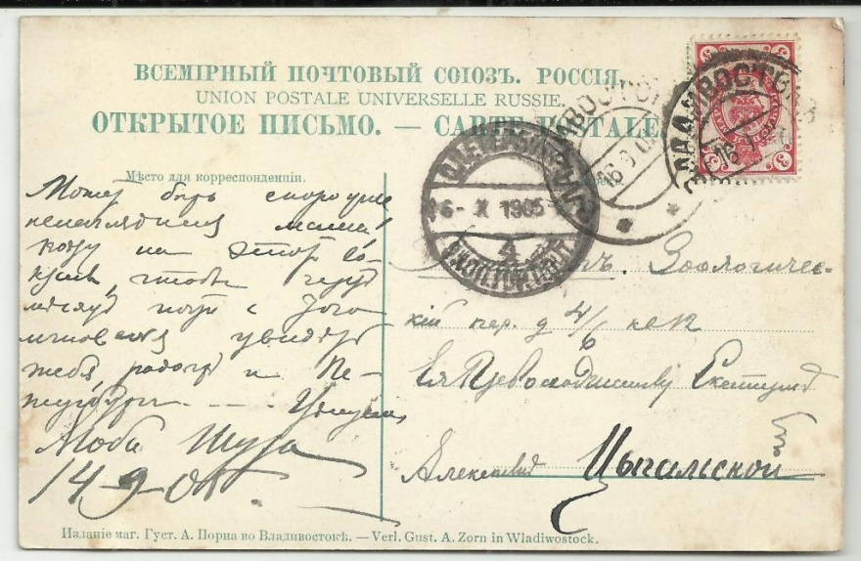
Может быть скоро уже […глядимся] мама! Пойду на этот вокзала, чтобы через месяц почти с того мгновения увидеть тебя, радость и Петербург. Целую.
1905 год Владивосток – Санкт-Петербург

Slide 9
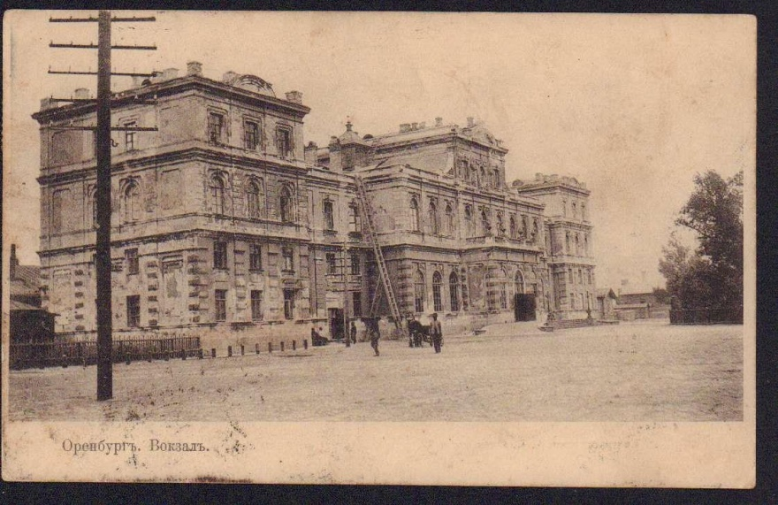
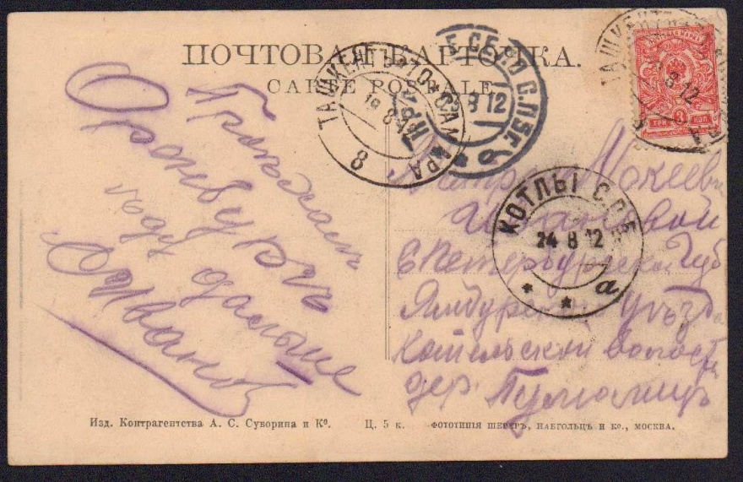
Проехал Оренбург. Еду дальше
Из поезда Ташкент-Самара,
1912 год

Slide 10
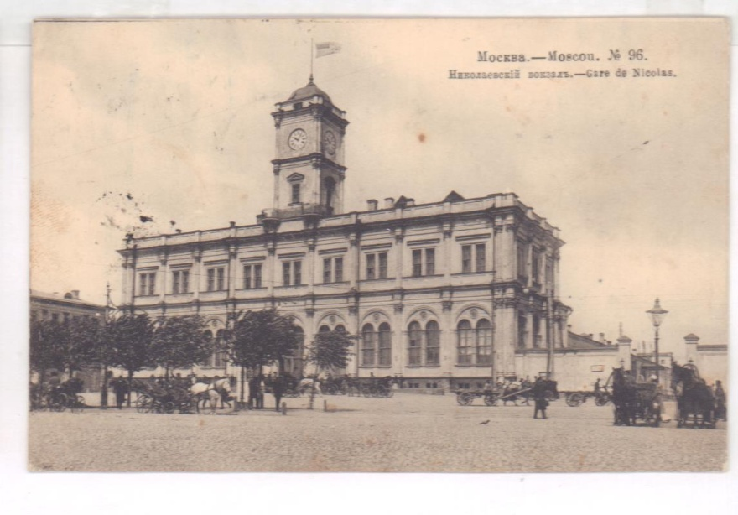
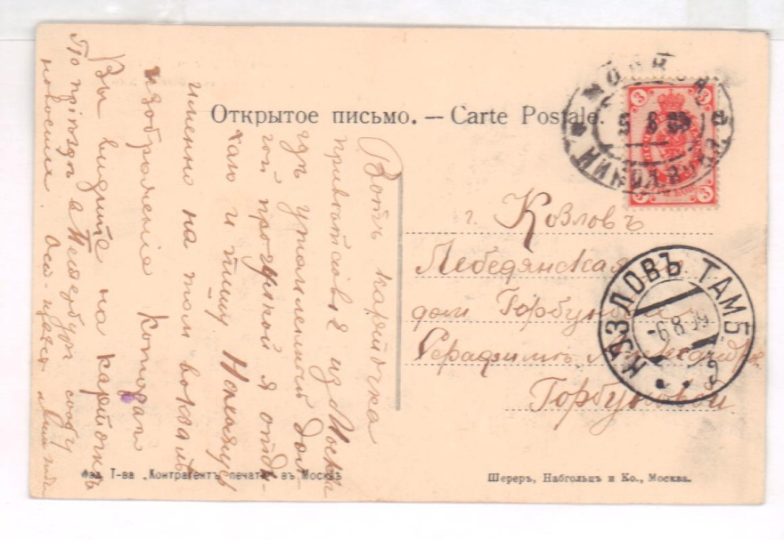
Вот карточка приветствия из Москвы, где утомленный долгой прогулкой я отдыхаю и пишу. Нахожусь именно на этом вокзале, изображение которого Вы видите на карточке. По приезде в Петербург сообщу все новости. {Подпись}.
Москва – Козлов, 1909 год

Slide 11
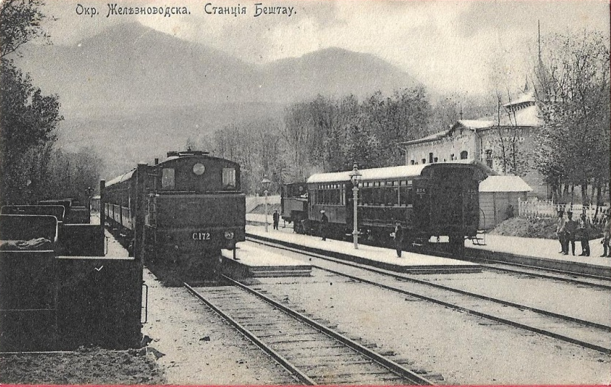
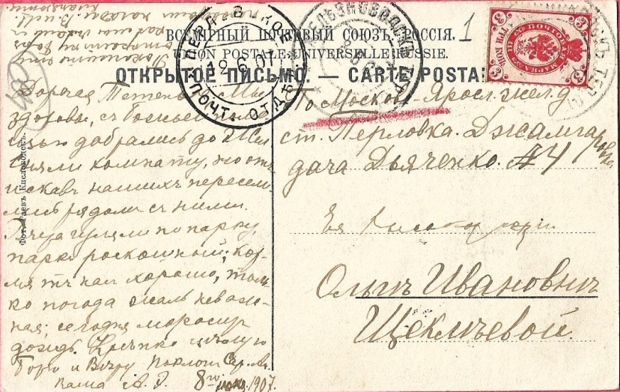
Дорогая Тетенька. Мы здоровы, с божьей помощью добрались до Жел[езноводска]. Сняли комнату, но отыскав наших переселились рядом с ними. Вчера гуляли по парку, парк роскошный; кормят нас хорошо, только погода жаль неважная; сегодня моросил дождь. Крепко целую Борю и Веру. Поклон Сер. Ан. Ваша А.Э. 8го июня 1907 {Покажите эту открытку Боре как мы ехали с паровозом позади. В и М. кланяются}
Железноводск – станция Перловка, 1907 год

Slide 12
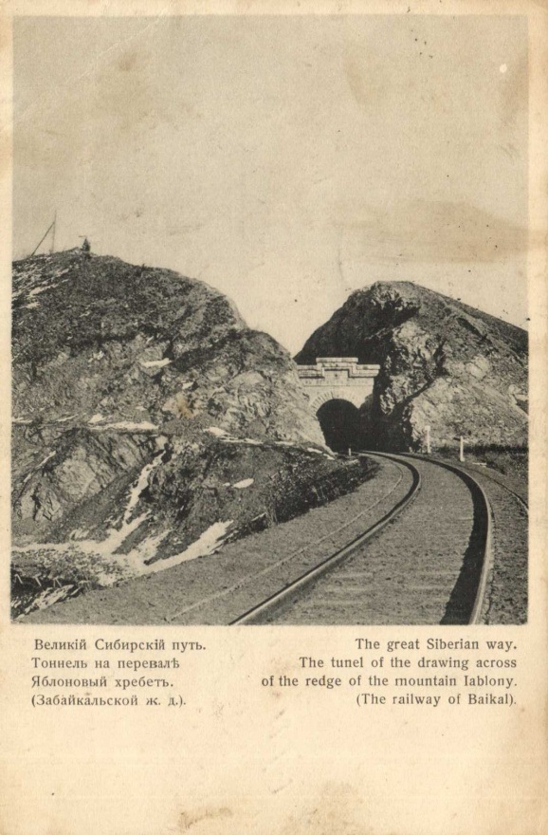
Милая Зиночка! Проехал Челябинск и въехал в знаменитую Сибирь. Чудная солнечная погода и тепло. Теперь только убирают хлеб. Познакомился с сибиряком, говорит, что сентябрь всегда хороший месяц. Желаю всего наилучшего, целую-любящий М. Мелешков
Жел.дор Челябинск – Омск – местечко Ходорков, 1912 год

Slide 13
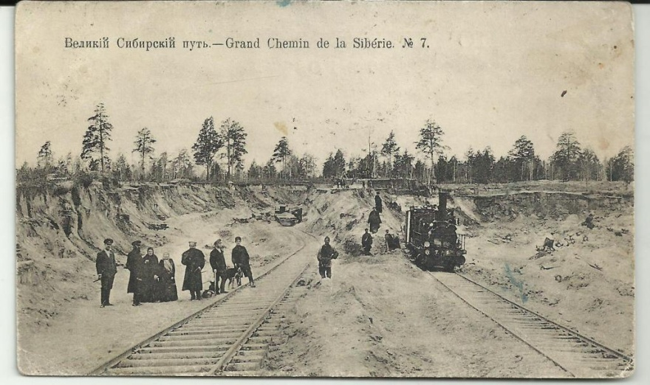
{23/XI-15г}Уважаемый Никита Иванович! Первым делом шлю привет из Иркутска. Не особенно хорошо он нас встретил. Холода достигают 30°. Квартиры ремонтируются и приходится жить в городе и каждый день ездить в заиркутный военный городок, где наша канцелярия и команда поместились по приезде. Вчера встретил Аню и Шуру. Они живут по почтамской в №3. Саша устроилась приказчицей в магазин Варшавского, а Аня шьет у одного полковника. Так, что тете не следует за них безпокоится [^беспокоиться]…{В Заиркутном городке стоят ополченские части и части Сибирских стрелковых полков. Я наведу справки относительно Максима и сообщу Вам. Целую всех Вас. Миша} {Адрес: Иннок[!ентьевская] [!1]70 сводный [!эвакуационный] госпита[!ль]}
Иркутск – Станция Куйтун, 1915 год

Slide 14
